Slide 1
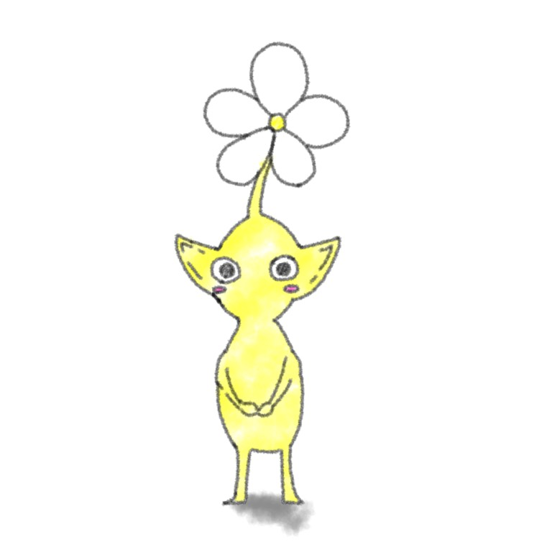

あるところに
とっても
はたらきものの
ピクミンがいました

Slide 2
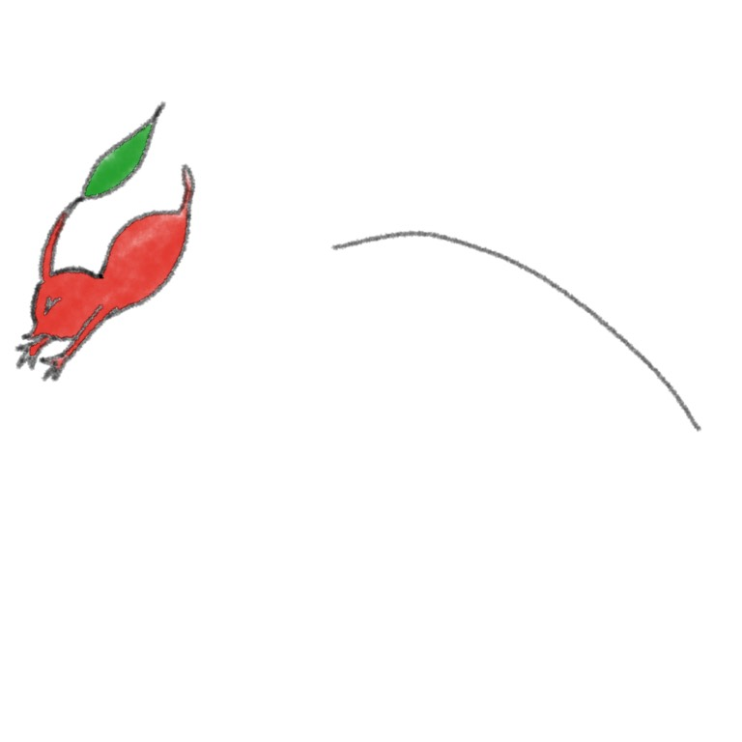
毎日、毎日
なげられて、

Slide 3
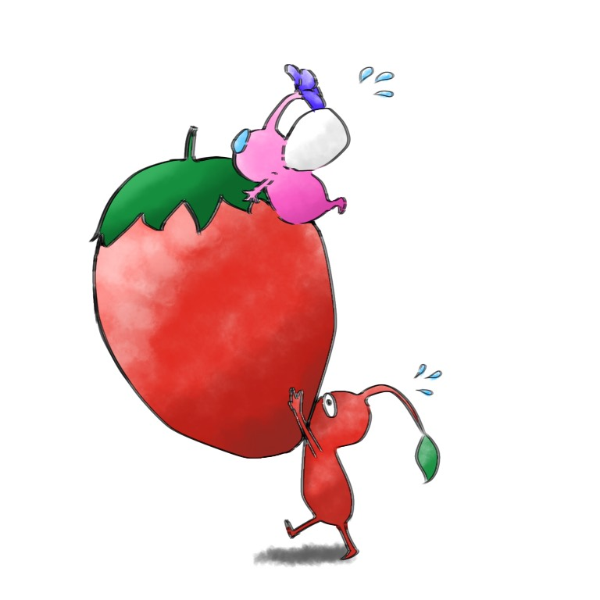
はこんで

Slide 4
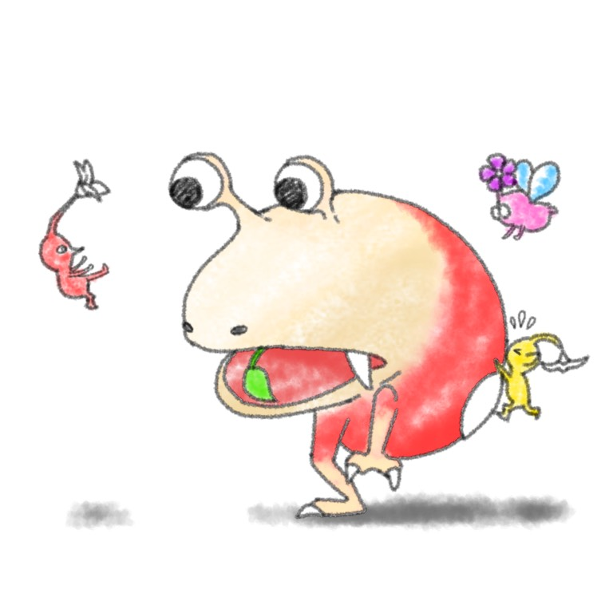
ときには
食べられそうになって

Slide 5
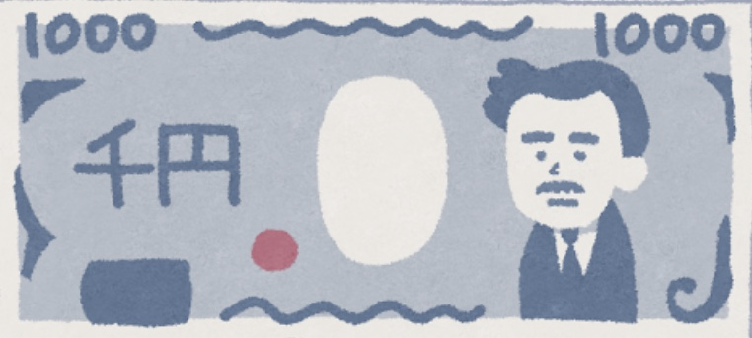


それなのに、
お給料はたったのこんだけ…
これじゃあ、
生きていくだけで精いっぱい……

Slide 6
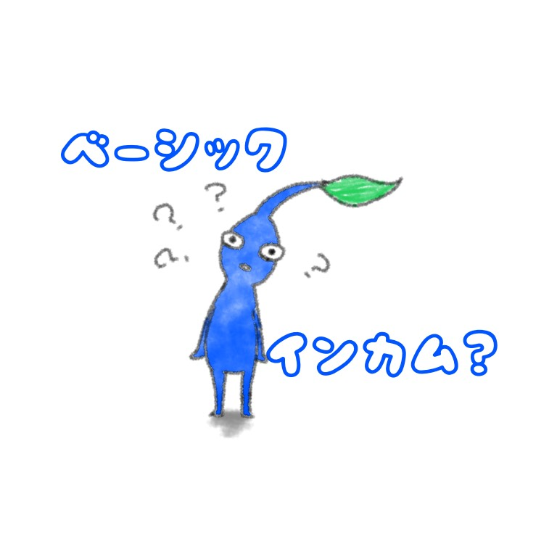
ねえ、ピクミン
って知ってる？

Slide 7
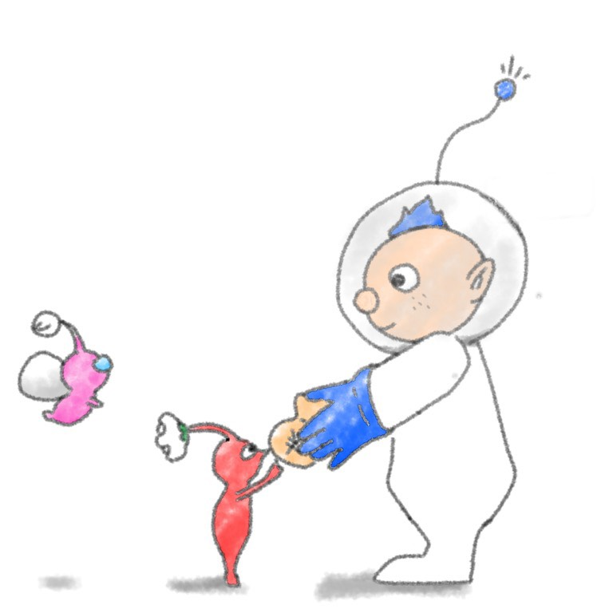
これはね、
すべてのピクミンが
仕事をしなくても
国から
お金をもらえる制度のことだよ

Slide 8
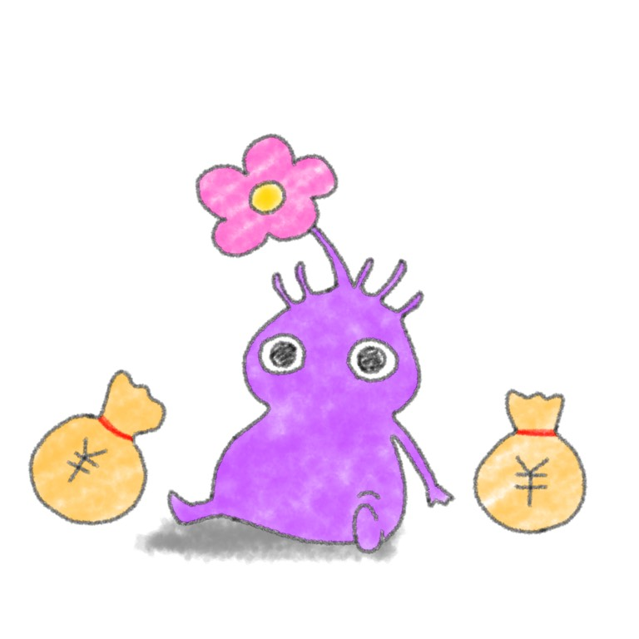
でも、なんでお金持ちのピクミンも
お金がもらえるんだろう？

Slide 9
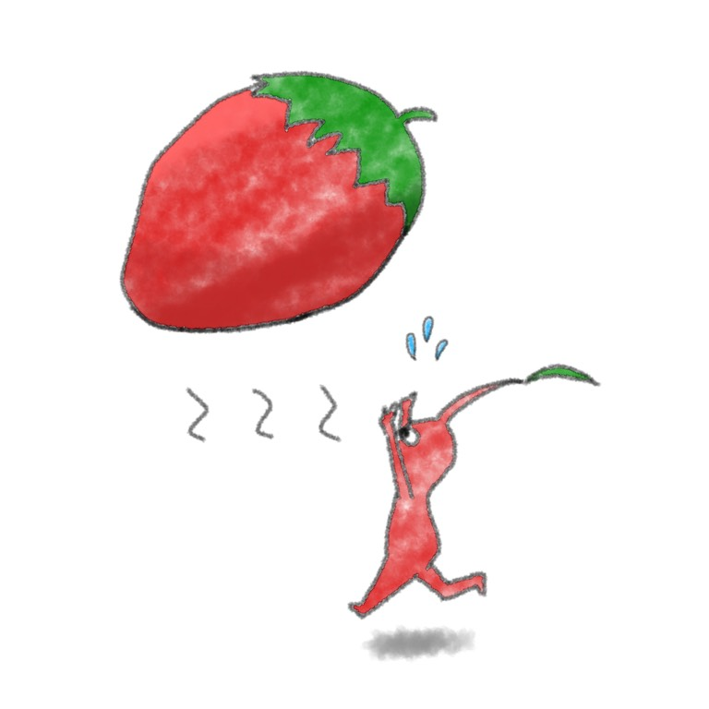
これは、未来のどこかで、
たくさんのピクミンたちの
お仕事がなくなってしまう
かもしれないからなんだ

Slide 10

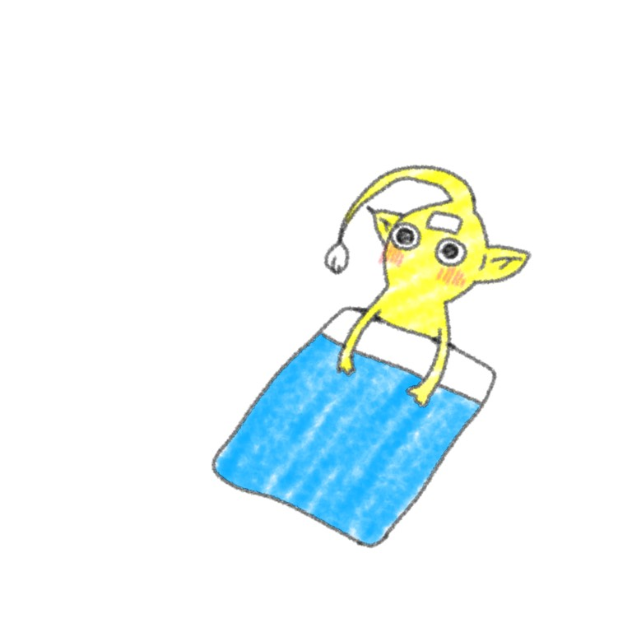
たとえば、恐ろしい病気が流行して、
たくさんの会社が潰れてしまったら…
お仕事って
あるのかな・・・？

Slide 11

そうなってしまったときに困らないように、
すべてのピクミンにお金をあげるんだ

Slide 12
これがベーシックインカム
もしかしたら、あるかもしれない未来

Slide 13
ご視聴ありがとうございました。

